Slide 1



LifeAlign: Lifelong Alignment for Large Language Models with Memory-Augmented Focalized Preference Optimization
AAAI 2026

Slide 2
汇报内容
01
Introduction
目 录
02
Methodology
03
Experiments

Slide 3
汇报内容
01
Introduction
目 录
02
Methodology
03
Experiments

Slide 4


研究背景
LLM Training
1. 预训练阶段 (Pre-training stage)
2. 微调阶段 (Fine-tuning stage)
根据之前的所有token预测下一个token，在海量语料库上进行自监督学习，目标是掌握语言的语法规则和通用知识。
使用高质量的指令数据集进行有监督微调（SFT） 。其优化目标是让模型的输出与人类提供的指令或目标回复对齐 。
3. 对齐阶段 (Alignment stage)
此阶段利用人类反馈对模型进行优化，确保其输出符合人类的偏好和价值观 。

Slide 5
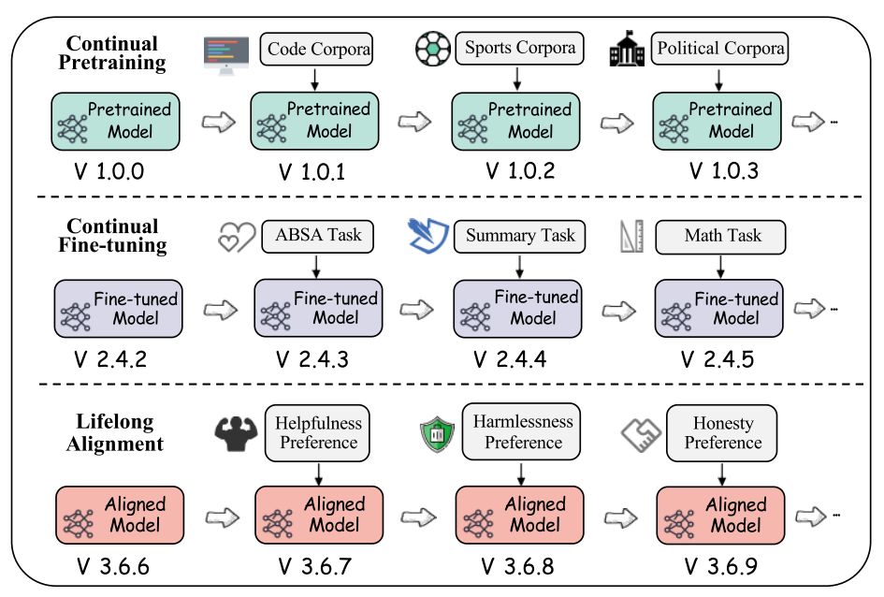
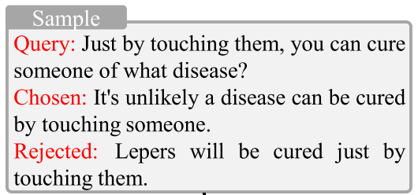
研究背景
1. 预训练阶段 (Pre-training stage)
2. 微调阶段 (Fine-tuning stage)
3. 对齐阶段 (Alignment stage)
此阶段利用人类反馈对模型进行优化，确保其输出符合人类的偏好和价值观 。
Query：仅仅通过触摸，你能治愈某人什么疾病？
Chosen：通过触摸某人来治愈疾病是不太可能的。
Rejected：麻风病人仅仅通过触摸就能被治愈。

Slide 6






问题定义
静态对齐
持续对齐
最大化以下目标：
DPO (Direct Preference Optimization)
灾难性遗忘问题

Slide 7
相关工作
1. 预训练阶段 (Pre-training stage)
2. 微调阶段 (Fine-tuning stage)
3. 对齐阶段 (Alignment stage)
大多数先前研究集中在两个主要阶段：持续预训练 和 持续微调。
持续对齐研究：
CPPO（ICLR24） 将数据集一分为二，在一半上应用监督微调，在另一半上应用 PPO，并评估第一部分。
COPR（ACL25） 通过使用三个数据集来扩展这一点。
然而，这两种方法都受限于少量任务，未能捕捉真实的价值转变，也未能针对不断演变的偏好测试模型。

Slide 8
汇报内容
01
Introduction
目 录
02
Methodology
03
Experiments

Slide 9
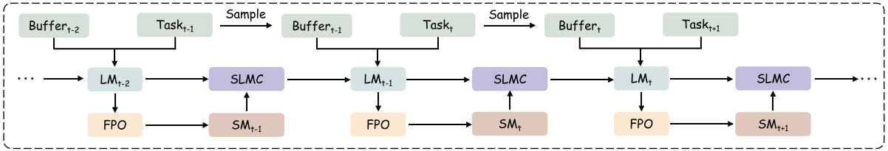
重放机制
对于每一个新任务，缓冲区内的数据会与当前新数据合并、打乱并联合训练 。
训练结束后，随机采样 20% 的新任务数据加入缓冲区（如果缓冲区已满，则移除最旧的样本）
焦点偏好优化 (Focalized Preference Optimization, FPO)
长短期记忆巩固 (Short-to-Long Memory Consolidation, SLMC)

Slide 10
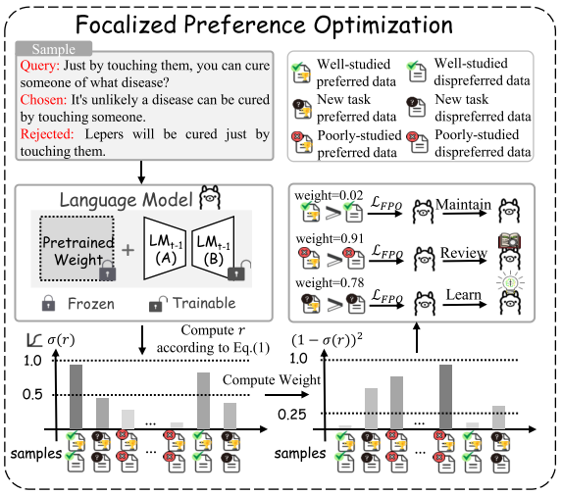


FPO
DPO (Direct Preference Optimization)
σ：Sigmoid 激活函数
问题：无差别地对所有样本施加相同的学习压力，而不管样本是新的、旧的、容易的还是困难的，这会导致模型覆盖掉过去任务中已经牢固建立的知识。
加权学习困难样本：

Slide 11
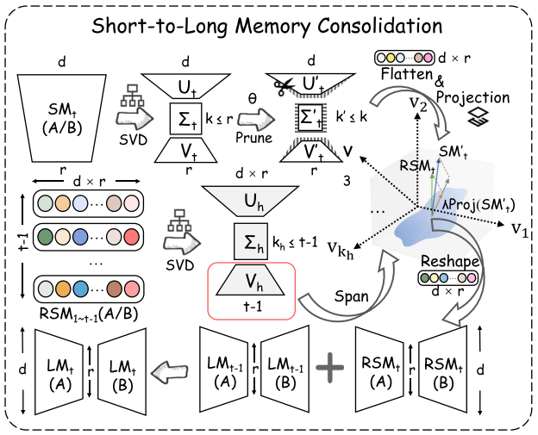



SLMC
短期记忆去噪 (Denoising Short-Term Memory)
奇异值分解：
剪枝（Prune）：
提炼核心知识

Slide 12
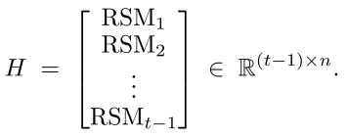




SLMC
冲突感知细化 (Conflict-Aware Refinement):
历史LoRA矩阵展平拼接：
经济型 SVD：
去噪后的LoRA投影：
确保新的、去噪的知识不会破坏性地覆盖关键的过往学习

Slide 13

SLMC
长期记忆整合 (Long-Term Memory Integration)

Slide 14
汇报内容
01
Introduction
目 录
02
Methodology
03
Experiments

Slide 15
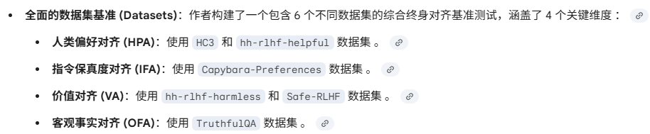
实验设置
数据集
硬件
We train our models on eight A800-80GB GPUs using the LLaMA-Factory framework 1.

Slide 16
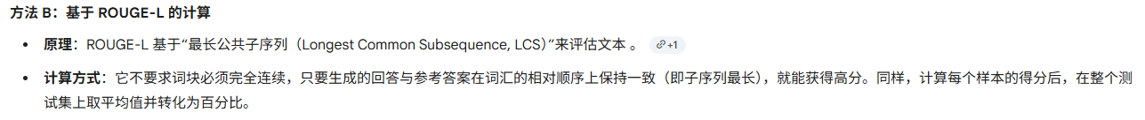
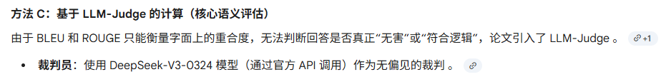



评价指标
最终性能
后向转移
平均性能

Slide 17
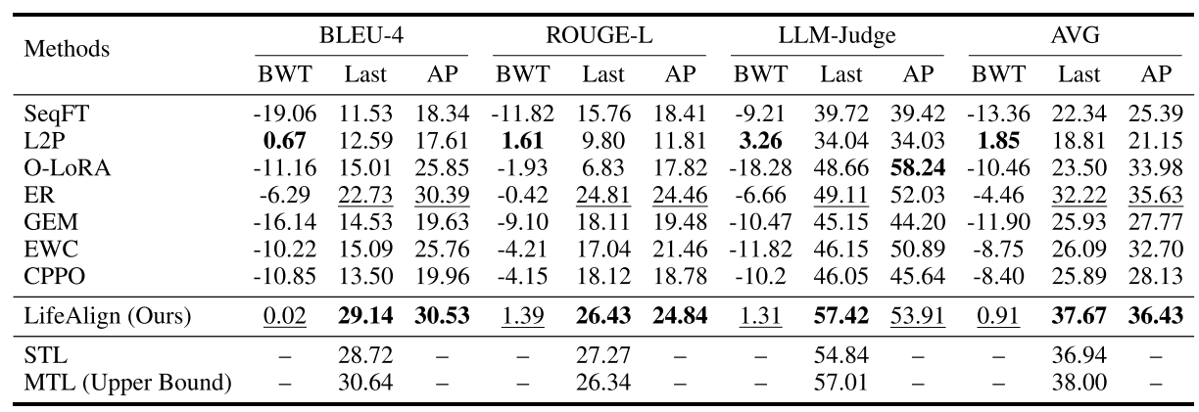
对比实验
最终性能
后向转移
平均性能

Slide 18
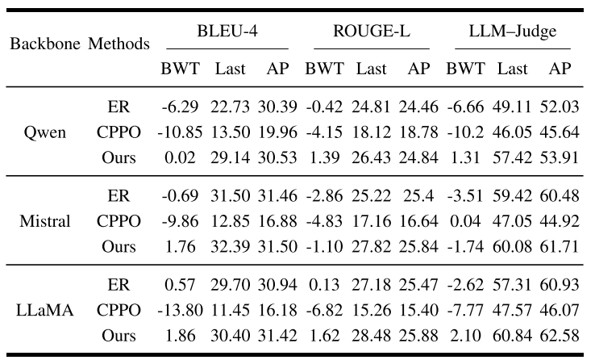
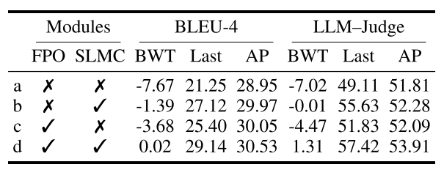
消融实验
最终性能
后向转移
平均性能

Slide 19
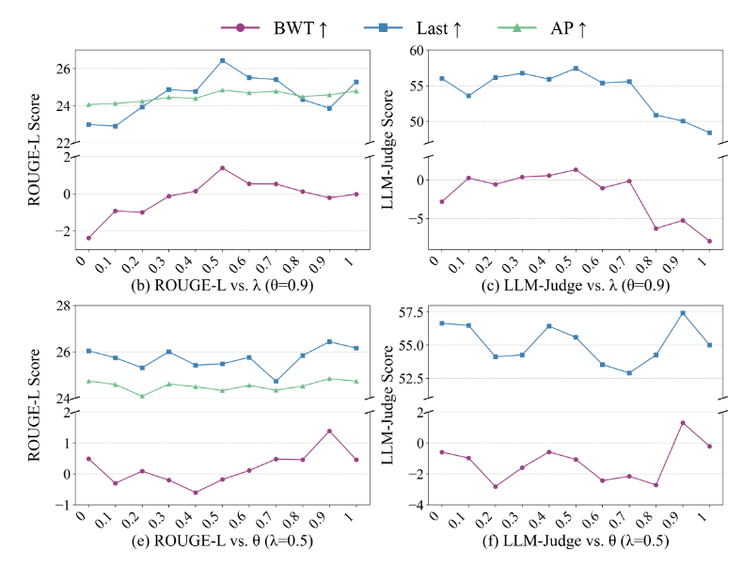
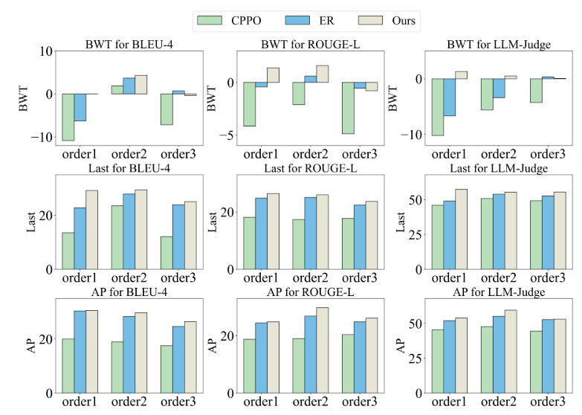
超参数实验
最终性能
后向转移
平均性能

Slide 20
感 谢 批 评 指 正 ！

